Slide 1
La consolidación del Sector Público Colombiano frente a los Estándares Internacionales de Contabilidad

Slide 2
AGENDA
RESEÑA HISTÓRICA DE LA CONSOLIDACIÓN DEL SECTOR PÚBLICO EN COLOMBIA
LA CONSOLIDACIÓN EN EL ENTORNO NORMATIVO INTERNACIONAL
REALIZACIÓN DEL PROCESO DE CONSOLIDACIÓN DEL SECTOR PÚBLICO COLOMBIANO
NUEVOS MARCOS NORMATIVOS EN COLOMBIA Y SU IMPACTO EN EL PROCESO DE CONSOLIDACIÓN
5. PROPUESTA DE CAMBIO EN EL PROCESO DE CONSOLIDACIÓN

Slide 3
RESEÑA HISTÓRICA DE LA CONSOLIDACIÓN DEL SECTOR PÚBLICO EN COLOMBIA

Slide 4
Reseña histórica
La consolidación del sector público Colombiano frente a los estándares Internacionales de Contabilidad
?
1975
1991
1995 /96
2007
2013

Slide 5
Reseña histórica consolidación del sector púbico en Colombia
  Antecedentes Normativos
Ley 20 de 1975, origen formal y legal de la Consolidación cargo de la CGR
Articulo 354 de la Constitución Política de Colombia 1991
Resolución 4444 de 1995 primer PGCP. Se consolida por primera vez
Ley 298 de 1996, Literal a art 3
Resolución 400 del 2000, Nuevo PGCP
Resolución 354 de 2007.
Resolución 743 de 2013, Marco normativo para Empr que cotizan
Resolución 414 de 2014, Marco normativo para Empr que NO cotizan
Resolución 117 de 2015, Catálogo reporte para Emp. que cotizan
Resolución 139 de 2015 Catálogo fuente para Emp. que NO cotizan

Slide 6




Evolución operativa del proceso de Consolidación
Entidades Nacionales
Entidades Territoriales
ACCES
CHIP
Diskette
Excel
Correo convencional
Validación fuera de línea
Consolidación casi manual
Captura
Valida
Transmite
Consolida
Publica

Slide 7
Proceso operativo 1995 a 2006
Cgn96.001
Cgn96.002
Cgn98.003
Transporte
Recepción
Validación
Gestión
Consolidación

Slide 8
Proceso operativo 2007 en adelante
Cargue nuevos CGN
Validación local
Envío
Trasmisión en línea
Recepción
Validación
Gestión
Consolidación

Slide 9
EL PROCESO DE CONSOLIDACIÓN EN EL ENTORNO NORMATIVO INTERNACIONAL

Slide 10
EL PROCESO DE CONSOLIDACIÓN EN EL ENTORNO
NORMATIVO INTERNACIONAL
MODELOS NORMATIVOS RELACIONADOS
Modelo NIC-NIIF Full
Modelo NIIF para Pymes
Modelo NICSP
Modelo FMI
  (NIIF 10)
  (Sección 9)
  (6-22-35)
  (MEFP)

Slide 11
EL PROCESO DE CONSOLIDACIÓN EN EL ENTORNO
NORMATIVO INTERNACIONAL
  Aplica para empresas que realizan inversiones en entidades subsidiarias
Modelo NIC-NIIF Full
  Grupo Económico
  (NIIF 10)
  Control (Poder-Rendimientos-Poder y Rendimientos)
  Excluye Asociadas y Negocios Conjuntos

Slide 12
EL PROCESO DE CONSOLIDACIÓN EN EL ENTORNO
NORMATIVO INTERNACIONAL
  Bases Contables Uniformes
Modelo NIC-NIIF Full
  Fecha de cierre
  (NIIF 10)
  Eliminación de las operaciones recíprocas en el 100%

Slide 13
EL PROCESO DE CONSOLIDACIÓN EN EL ENTORNO
NORMATIVO INTERNACIONAL
  Objetivo
Modelo NIC-NIIF Full
  Los usuarios de los estados financieros tienen interés por conocer la situación financiera, los resultados de las operaciones y los cambios de situación financiera del grupo económico como un todo. Esa necesidad se satisface con los estados financieros consolidados, que presentan la información financiera del grupo como si fuera una sola entidad o empresa.
  (NIIF 10)

Slide 14
EL PROCESO DE CONSOLIDACIÓN EN EL ENTORNO
NORMATIVO INTERNACIONAL
  Desarrollada con base en la NIC 27
Modelo NICSP
  Aplica para Pymes que realizan inversiones en entidades subsidiarias
  (6-35)
  Grupo Económico
  Control (Poder)
  Excluye Asociadas y Negocios Conjuntos

Slide 15
EL PROCESO DE CONSOLIDACIÓN EN EL ENTORNO
NORMATIVO INTERNACIONAL
Modelo NIIF para Pymes
  Objetivo
  Los usuarios de los estados financieros tienen interés por conocer la situación financiera, los resultados de las operaciones y los cambios de situación financiera del grupo económico como un todo.
  Los estados financieros consolidados, que presentan la información financiera del grupo como si fuera una sola entidad o empresa satisfacen esa necesidad.
  (Sección 9)

Slide 16
EL PROCESO DE CONSOLIDACIÓN EN EL ENTORNO
NORMATIVO INTERNACIONAL
  Basado, inicialmente en la NIC 27 y posteriormente en la NIIF 10
Modelo NICSP
  Aplica para entidades de Gobierno que ejercen control
  (6-35)
  Aplican los mismos criterios y procedimientos
  Cambio de nombre del grupo económico por el de Entidad Económica

Slide 17
EL PROCESO DE CONSOLIDACIÓN EN EL ENTORNO
NORMATIVO INTERNACIONAL
  Establece los requerimientos de revelación de información para los gobiernos que elijan presentar información sobre el SGG en sus Estados Financieros Consolidados.
Modelo NICSP
  (22)

Slide 18
EL PROCESO DE CONSOLIDACIÓN EN EL ENTORNO
NORMATIVO INTERNACIONAL
  Los Estados Financieros Consolidados de un gobierno se preparan para proporcionar una visión general de:
  a) Los activos controlados y los pasivos incurridos por el gobierno
  b) El costo de los servicios suministrados por el gobierno,
  c) Los impuestos
  d) Otros ingresos generados para financiar la provisión de dichos servicios
Modelo NICSP
  (22)

Slide 19
EL PROCESO DE CONSOLIDACIÓN EN EL ENTORNO
NORMATIVO INTERNACIONAL
  Los objetivos de los Estados Financieros preparados de acuerdo con la NICSP (6-35) son proporcionar información útil para la toma de decisiones y demostrar el cumplimiento con la obligación de rendir cuentas de la entidad por los recursos que le han sido confiados y que controla.
Modelo NICSP
  (22)

Slide 20
EL PROCESO DE CONSOLIDACIÓN EN EL ENTORNO
NORMATIVO INTERNACIONAL
  El propósito de los Estados Financieros preparados de acuerdo con las bases estadísticas de información (Nicsp 32) es proporcionar información adecuada para analizar y evaluar la política fiscal, especialmente el rendimiento del SGG y del sector público global de cualquier país.
Modelo NICSP
  (22)

Slide 21
EL PROCESO DE CONSOLIDACIÓN EN EL ENTORNO
NORMATIVO INTERNACIONAL
  Aunque las bases estadísticas de Información Financiera pueden ser expresadas en términos contables, éstas pueden diferir del sistema contable financiero a partir del cual se derivarán la mayoría de estadísticas sobre finanzas gubernamentales.
Modelo NICSP
  (22)

Slide 22
EL PROCESO DE CONSOLIDACIÓN EN EL ENTORNO
NORMATIVO INTERNACIONAL
  La revelación de información adecuada sobre el SGG es coherente con el objetivo de mejorar la transparencia de la información financiera y ayudar a los usuarios de los estados financieros a comprender mejor:
  Los recursos destinados a sustentar las actividades de prestación de servicios por el SGG, y el rendimiento financiero del gobierno en la prestación de dichos servicios.
  La relación entre el SGG y los sectores de las corporaciones, y el impacto de cada uno de ellos, sobre el rendimiento financiero global.
Modelo NICSP
  (22)

Slide 23
EL PROCESO DE CONSOLIDACIÓN EN EL ENTORNO
NORMATIVO INTERNACIONAL
  Las bases estadísticas de información financiera y las NICSP tienen muchas similitudes en el tratamiento de eventos y transacciones particulares.
  Sin embargo, también existen diferencias. Por ejemplo, además de las diferencias en las bases de medición de los activos y pasivos, las bases estadísticas de información financiera tratan los dividendos como gastos mientras que las NICSP los tratan como distribuciones.
Modelo NICSP
  (22)

Slide 24
EL PROCESO DE CONSOLIDACIÓN EN EL ENTORNO
NORMATIVO INTERNACIONAL
  Las bases estadísticas de información financiera también realizan una distinción entre transacciones y otros flujos económicos para presentación de información financiera que no están actualmente reflejados en los estados financieros consolidados, y se centran en determinadas mediciones relevantes para el análisis de la política fiscal tales como préstamo/endeudamiento netos y superávit/déficit de efectivo.
Modelo NICSP
  (22)

Slide 25
EL PROCESO DE CONSOLIDACIÓN EN EL ENTORNO
NORMATIVO INTERNACIONAL
  El principal objetivo del Manual de Estadísticas de Finanzas Públicas es “proporcionar un marco conceptual y contable integral adecuado para analizar y evaluar la política fiscal, especialmente en lo que se refiere al desempeño del sector gobierno general, y en forma más amplia del sector público de cualquier país” .
Modelo FMI
  (MEFP)

Slide 26
EL PROCESO DE CONSOLIDACIÓN EN EL ENTORNO
NORMATIVO INTERNACIONAL
  La consolidación es un proceso en el que se presentan los datos de un conjunto de unidades o entidades como si fuesen una sola unidad.
  Implica la eliminación de transacciones y saldos recíprocos entre las unidades que se consolidan, garantiza que no haya conteo doble y, normalmente es el primer paso en la compilación de datos de Estadísticas de Finanzas Públicas.
Modelo FMI
  (MEFP)

Slide 27
EL PROCESO DE CONSOLIDACIÓN EN EL ENTORNO
NORMATIVO INTERNACIONAL
Modelo FMI
  La compilación de las estadísticas de las finanzas públicas requiere:
  a) Definir el alcance y la cobertura del sector gobierno general y sus subsectores.
  b) Seleccionar fuentes primarias adecuadas para las unidades y entidades en cuestión.
  c) Analizar a fondo los datos fuente para decidir qué ajustes podrían ser necesarios a fin de ceñirse a la metodología del MEFP 2001.
  d) Aplicar de manera adecuada y coherente esos ajustes a los datos fuente primarios.
  e) Combinar estas estadísticas, a través del proceso de consolidación, para formar un subsector o sector específico del gobierno.
  (MEFP)

Slide 28
EL PROCESO DE CONSOLIDACIÓN EN EL ENTORNO
NORMATIVO INTERNACIONAL
  Las estadísticas de finanzas públicas (EFP) y las estadísticas de deuda del sector público requieren datos consolidados.
Modelo FMI
  (MEFP)

Slide 29
EL PROCESO DE CONSOLIDACIÓN EN EL ENTORNO
NORMATIVO INTERNACIONAL
  Principales aspectos acerca del proceso de consolidación de la información del Sector Gobierno General:
  ➢ El efecto de la consolidación se limita a la medición de transacciones o saldos de las unidades consolidadas en relación con las unidades situadas fuera del grupo.
  ➢ La consolidación evita la doble contabilización de las transacciones o saldos entre unidades, y por consiguiente produce agregados que no son afectados por interacciones internas. Esto incrementa la utilidad analítica de los datos consolidados.
Modelo FMI
  (MEFP)

Slide 30
EL PROCESO DE CONSOLIDACIÓN EN EL ENTORNO
NORMATIVO INTERNACIONAL
  Principales aspectos acerca del proceso de consolidación de la información del Sector Gobierno General:
  ➢ La consolidación no afecta a las partidas de resultado, debido a la simetría del proceso, en el que ambos lados del ajuste por consolidación se sitúan dentro de la misma sección general del marco analítico.
  ➢ Si los datos consolidados producen partidas de resultado distintas de los datos sin consolidar, se ha cometido un error; el ajuste por consolidación debe ser simétrico.
Modelo FMI
  (MEFP)

Slide 31
EL PROCESO DE CONSOLIDACIÓN EN EL ENTORNO
NORMATIVO INTERNACIONAL
Modelo FMI
  La consolidación puede tener lugar en distintos niveles o subsectores del gobierno, intragubernamental o intergubernamental.
  (MEFP)

Slide 32
EL PROCESO DE CONSOLIDACIÓN EN EL ENTORNO
NORMATIVO INTERNACIONAL
  La consolidación intragubernamental se refiere a la consolidación dentro de un determinado subsector del gobierno general y podría ser necesaria en dos etapas.
  Primero, una unidad institucional podría requerir consolidación cuando cuenta con múltiples fondos para efectuar sus operaciones y se realizan transacciones entre esos fondos.
Modelo FMI
  (MEFP)

Slide 33
EL PROCESO DE CONSOLIDACIÓN EN EL ENTORNO
NORMATIVO INTERNACIONAL
Modelo FMI
  El siguiente nivel de consolidación comprende la agregación de todas las unidades institucionales dentro del subsector gobierno central y la eliminación de todos los flujos entre estas unidades.
  Del mismo modo, los subsectores gobierno estatal y gobierno local deben ser consolidados para eliminar los flujos y posiciones internos.
  (MEFP)

Slide 34
EL PROCESO DE CONSOLIDACIÓN EN EL ENTORNO
NORMATIVO INTERNACIONAL
  Finalmente, La consolidación intergubernamental comprende la consolidación de todas las unidades institucionales del gobierno general.
Modelo FMI
  (MEFP)

Slide 35
EL PROCESO DE CONSOLIDACIÓN EN DEL SECTOR PÚBLICO COLOMBIANO

Slide 36
La consolidación contable es un proceso de revelación extracontable, que a partir de información contable (Saldos y movimientos, Operaciones Recíprocas y Participación Patrimonial) presenta la situación financiera, económica, social y ambiental de un grupo de entidades como si se tratara de un solo ente.

Slide 37
La consolidación contable de los niveles nacional, territorial y del sector público presenta y revela la situación y los resultados de las entidades contables públicas frente a terceros (privados ó públicos).
Por ello, se deben eliminar aquellas transacciones y saldos originadas entre las entidades contables públicas que hacen parte de un centro de consolidación.

Slide 38
CONDICIONES DEL PROCESO EN EL CHIP
INSUMOS PARA EL PROCESO
Parametrización de la Categoría información contable (Conceptos, atributos, variables, reglas consolidación, reglas validación)
Mantenimiento de los clasificadores (Árboles de consolidación - Entidades)
Catálogo General de Cuentas
Catálogo de Cuentas de Consolidación: SxC - IM
Información contable básica – formularios: CGN2005_001, CGN2005_002
Actualización de tabla de participación patrimonial (Información básica – Chip Local).
ADMINISTRACIÓN DE CONSOLIDACIÓN
Versión de Parámetros (Software)
  Vigencia de Árbol
  Versión de Reglas
  Vigencia Dato Fuente
  Plan de Cuentas
  Serie
  Nodo
  Nombre del proceso
  Periodo
  Versión de Resultados
Notes:
INSUMOS PARA EL PROCESO.
1. Parametrización “Categoría de la Información Contable Pública” (CICP). Proceso tendiente a determinar la conformación de la “categoría de la información contable pública” (CICP) a través del cual se definen las reglas pertinentes para que operen sus componentes dentro del proceso, en la parte correspondiente a los atributos propios de consolidación, Y mantenimiento de las reglas de consolidación.
2. Mantenimiento de los clasificadores. Consiste en asociar las entidades a los árboles de consolidación, entre otros: FMI, Departamentos, Categorización, etc.
3. Catálogo General de Cuentas. Instrumento para el reconocimiento y revelación de los hechos, transacciones y operaciones financieras, económicas, sociales y ambientales, con base en una clasificación ordenada, flexible y pormenorizada de las cuentas, que identifica la naturaleza y funciones de cometido estatal de la entidad contable pública.
4. Catálogo de Cuentas de Consolidación. Los estados consolidados revelan no solo la información compilada de las entidades objeto de consolidación contenida en el CGC antes mencionado, sino también la información resultante de la operaciones propias de la consolidación como son la eliminación de Operaciones recíprocas - OR, el cálculo del interés minoritario y de los resultados pertenecientes a los terceros y la determinación de resultados consolidados; lo cual implica contar con un instrumento adicional para clasificarlas y revelarlas denominado Catálogo de Cuentas de Consolidación, que se estructura como se observa en el anexo 2.
ADMINISTRACION DE CONSOLIDACION
1. Vigencia de árbol. Se seleccionan las entidades que se desean consolidar para un determinado corte.
2. Versión de reglas. La versión de reglas es el conjunto integral de reglas que se definen para aplicar a un proceso de consolidación.
3. Vigencia dato fuente. Corresponde a la fecha desde la cual debe incluirse la información reportada por las entidades en la consolidación.
4. Plan de cuentas. Corresponde a las cuentas del Catálogo General de Cuentas que están vigentes para el periodo objeto de consolidación.
5. Serie. Corresponde a la finalidad de la consolidación, teniendo en cuenta las siguientes opciones: Serie para revisión, Serie para gestión, Serie Contable Oficial.
6. Nodo. Se selecciona el centro de consolidación que se desea consolidar, ejemplo: Público, Nacional, Territorial.
7. Nombre del proceso. Corresponde a la identificación de cada proceso, incluye el corte para el cual se consolida.
8. Periodo. Se selecciona el corte para el cual se efectúa la consolidación.
9. Versión de resultados. Corresponde al resultado de la consolidación, la da el sistema.

Slide 39
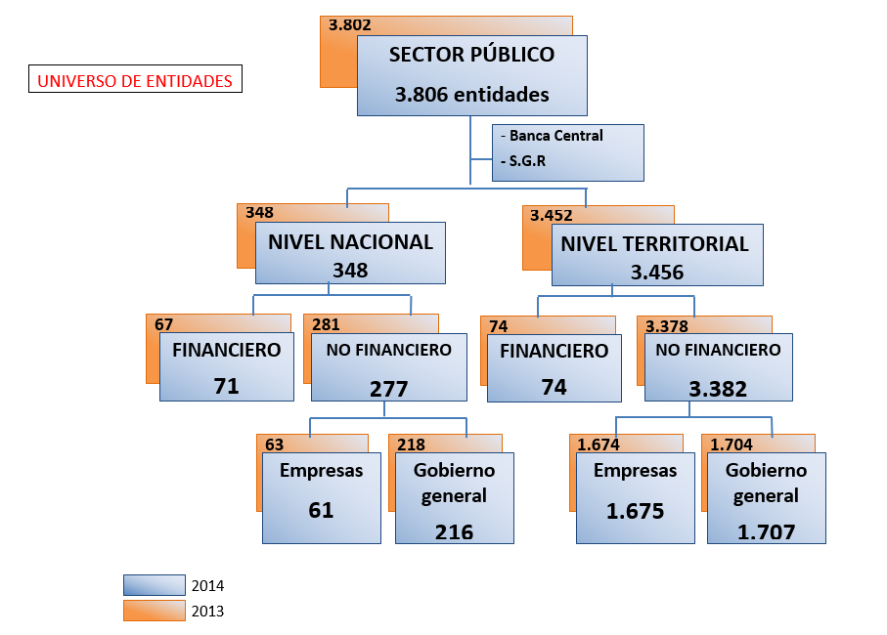
Notes:
INSUMOS PARA EL PROCESO.
1. Parametrización “Categoría de la Información Contable Pública” (CICP). Proceso tendiente a determinar la conformación de la “categoría de la información contable pública” (CICP) a través del cual se definen las reglas pertinentes para que operen sus componentes dentro del proceso, en la parte correspondiente a los atributos propios de consolidación, Y mantenimiento de las reglas de consolidación.
2. Mantenimiento de los clasificadores. Consiste en asociar las entidades a los árboles de consolidación, entre otros: FMI, Departamentos, Categorización, etc.
3. Catálogo General de Cuentas. Instrumento para el reconocimiento y revelación de los hechos, transacciones y operaciones financieras, económicas, sociales y ambientales, con base en una clasificación ordenada, flexible y pormenorizada de las cuentas, que identifica la naturaleza y funciones de cometido estatal de la entidad contable pública.
4. Catálogo de Cuentas de Consolidación. Los estados consolidados revelan no solo la información compilada de las entidades objeto de consolidación contenida en el CGC antes mencionado, sino también la información resultante de la operaciones propias de la consolidación como son la eliminación de Operaciones recíprocas - OR, el cálculo del interés minoritario y de los resultados pertenecientes a los terceros y la determinación de resultados consolidados; lo cual implica contar con un instrumento adicional para clasificarlas y revelarlas denominado Catálogo de Cuentas de Consolidación, que se estructura como se observa en el anexo 2.
ADMINISTRACION DE CONSOLIDACION
1. Vigencia de árbol. Se seleccionan las entidades que se desean consolidar para un determinado corte.
2. Versión de reglas. La versión de reglas es el conjunto integral de reglas que se definen para aplicar a un proceso de consolidación.
3. Vigencia dato fuente. Corresponde a la fecha desde la cual debe incluirse la información reportada por las entidades en la consolidación.
4. Plan de cuentas. Corresponde a las cuentas del Catálogo General de Cuentas que están vigentes para el periodo objeto de consolidación.
5. Serie. Corresponde a la finalidad de la consolidación, teniendo en cuenta las siguientes opciones: Serie para revisión, Serie para gestión, Serie Contable Oficial.
6. Nodo. Se selecciona el centro de consolidación que se desea consolidar, ejemplo: Público, Nacional, Territorial.
7. Nombre del proceso. Corresponde a la identificación de cada proceso, incluye el corte para el cual se consolida.
8. Periodo. Se selecciona el corte para el cual se efectúa la consolidación.
9. Versión de resultados. Corresponde al resultado de la consolidación, la da el sistema.

Slide 40
2014
Notes:
INSUMOS PARA EL PROCESO.
1. Parametrización “Categoría de la Información Contable Pública” (CICP). Proceso tendiente a determinar la conformación de la “categoría de la información contable pública” (CICP) a través del cual se definen las reglas pertinentes para que operen sus componentes dentro del proceso, en la parte correspondiente a los atributos propios de consolidación, Y mantenimiento de las reglas de consolidación.
2. Mantenimiento de los clasificadores. Consiste en asociar las entidades a los árboles de consolidación, entre otros: FMI, Departamentos, Categorización, etc.
3. Catálogo General de Cuentas. Instrumento para el reconocimiento y revelación de los hechos, transacciones y operaciones financieras, económicas, sociales y ambientales, con base en una clasificación ordenada, flexible y pormenorizada de las cuentas, que identifica la naturaleza y funciones de cometido estatal de la entidad contable pública.
4. Catálogo de Cuentas de Consolidación. Los estados consolidados revelan no solo la información compilada de las entidades objeto de consolidación contenida en el CGC antes mencionado, sino también la información resultante de la operaciones propias de la consolidación como son la eliminación de Operaciones recíprocas - OR, el cálculo del interés minoritario y de los resultados pertenecientes a los terceros y la determinación de resultados consolidados; lo cual implica contar con un instrumento adicional para clasificarlas y revelarlas denominado Catálogo de Cuentas de Consolidación, que se estructura como se observa en el anexo 2.
ADMINISTRACION DE CONSOLIDACION
1. Vigencia de árbol. Se seleccionan las entidades que se desean consolidar para un determinado corte.
2. Versión de reglas. La versión de reglas es el conjunto integral de reglas que se definen para aplicar a un proceso de consolidación.
3. Vigencia dato fuente. Corresponde a la fecha desde la cual debe incluirse la información reportada por las entidades en la consolidación.
4. Plan de cuentas. Corresponde a las cuentas del Catálogo General de Cuentas que están vigentes para el periodo objeto de consolidación.
5. Serie. Corresponde a la finalidad de la consolidación, teniendo en cuenta las siguientes opciones: Serie para revisión, Serie para gestión, Serie Contable Oficial.
6. Nodo. Se selecciona el centro de consolidación que se desea consolidar, ejemplo: Público, Nacional, Territorial.
7. Nombre del proceso. Corresponde a la identificación de cada proceso, incluye el corte para el cual se consolida.
8. Periodo. Se selecciona el corte para el cual se efectúa la consolidación.
9. Versión de resultados. Corresponde al resultado de la consolidación, la da el sistema.

Slide 41
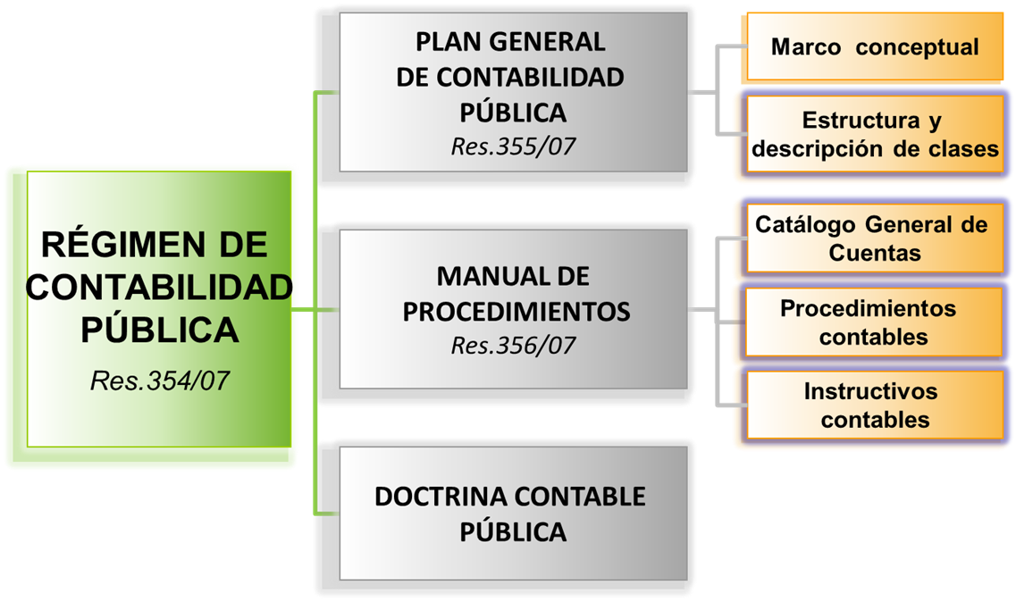
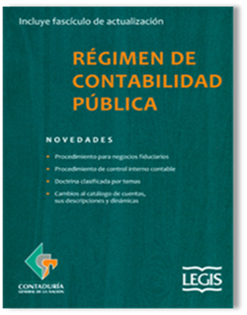

Slide 42
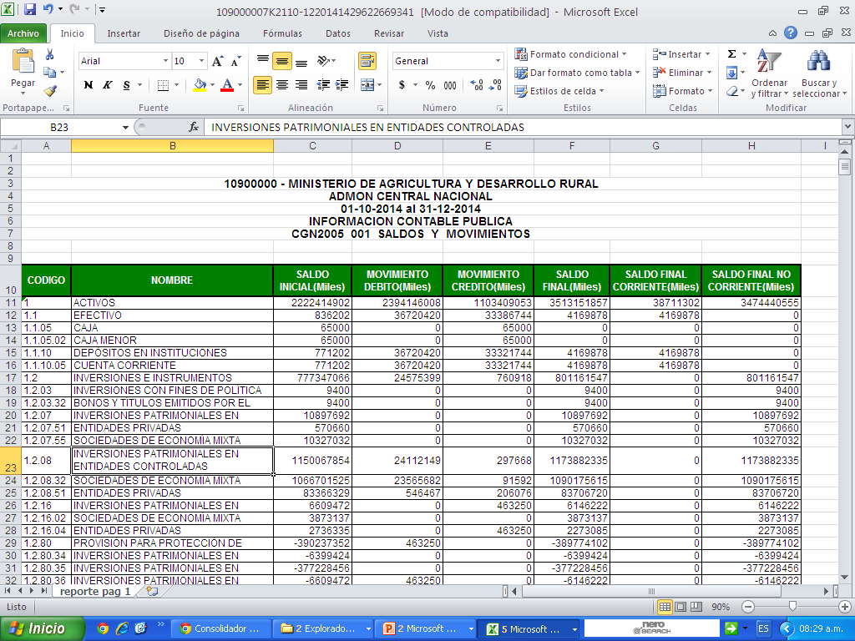

Slide 43
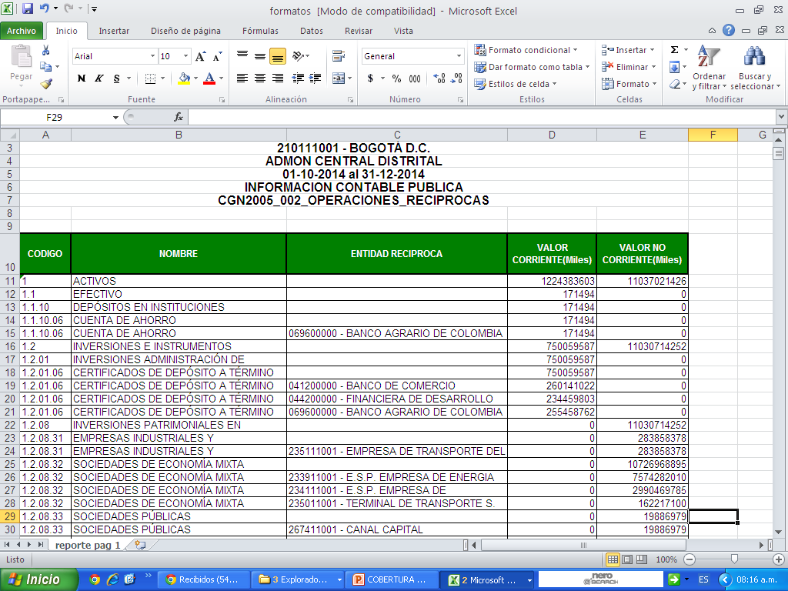

Slide 44
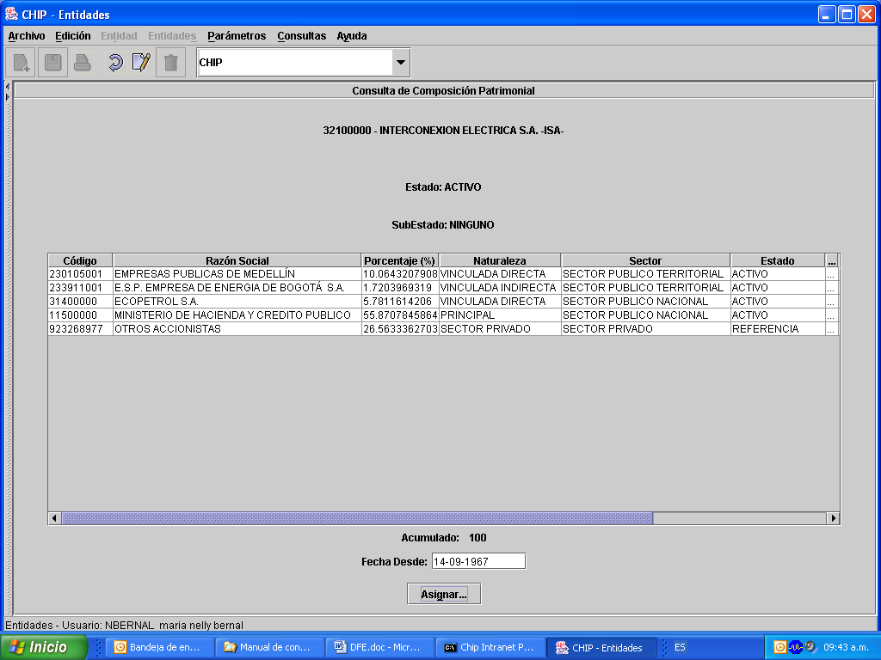
Tabla de Composición Patrimonial: discrimina los porcentajes de la propiedad accionaria o de cuotas partes según el tipo de empresa pública. ”. La TCP, se utiliza para la eliminación de la operación recíproca inversión/patrimonio y para el “Cálculo de interés minoritario público” y el “cálculo de interés minoritario privado”.

Slide 45
OPERACIONALIZACIÓN DEL PROCESO
F1
F2
O.R
Agregación
de saldos
Eliminación
de
Operaciones
recíprocas
Cálculo del
Interés
Minoritario
SxC
Determinación
del resultado
consolidado
Reconocimiento
de la participación
de los terceros en
los resultados
Determinación
del
Consolidado

Slide 46
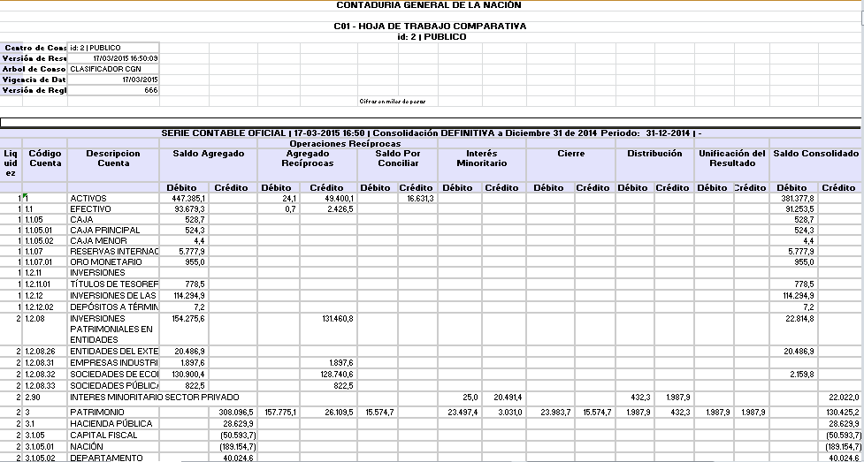

Slide 47
SECTOR PÚBLICO COLOMBIANO
SITUACIÓN FINANCIERA CONSOLIDADA POR NIVELES Y SECTORES
1997 - 2000
(Billones de Pesos)
SECTOR PÚBLICO
Dic-00
Dic-99
Dic-98
Dic-97
ACTIVOS
237.6
204.2
186.8
149.7
PASIVOS
163.4
134.6
113.3
93.7
NIVEL NACIONAL
74.2
NIVEL TERRITORIAL
PATRIMONIO
69.6
73.5
56.0
Dic-00
Dic-99
Dic-98
Dic-97
Dic-00
Dic-99
Dic-98
Dic-97
ACTIVOS
143.8
120.8
110.7
91.9
ACTIVOS
80.2
72.3
63.9
48.9
PASIVOS
130.3
102.2
82.0
60.4
BANCO DE LA REPÚBLICA
PASIVOS
34.4
32.5
28.2
23.1
PATRIMONIO
13.5
18.6
28.7
31.5
Dic-00
PATRIMONIO
45.8
39.8
35.7
25.8
Dic-99
Dic-98
Dic-97
ACTIVOS
29.1
24.4
18.1
16.1
PASIVOS
13.8
12.7
8.7
10.2
PATRIMONIO
15.3
11.7
9.4
5.9

Slide 49
NUEVOS MARCOS NORMATIVOS Y SU IMPACTO EN EL PROCESO DE CONSOLIDACIÓN

Slide 50
1. Empresas que cotizan en el mercado de valores, o que captan o administran ahorro del público
2. Empresas que no cotizan en el mercado de valores, y que no captan ni administran ahorro del público
3. Entidades de gobierno
NIIF
Resoluciones
743 / 13
598 / 14
MODELOS
DE
CONTABILIDAD
NIIF
Resolución
414 / 14
NICSP

Slide 51
RESOLUCIÓN 743 DE 2013
Cronograma
2013
2014
2015
PERÍODO DE PREPARACIÓN OBLIGATORIA
PERÍODO DE TRANSICIÓN
PERÍODO DE APLICACIÓN
Actividades de preparación para aplicar el marco normativo anexo del Decreto 2784 de 2012.
1. Para efectos legales, aplicación del PGCP, MP y DC y, simultáneamente se debe preparar información con base en el nuevo marco normativo.
2. Enero 1: Preparación del estado de situación financiera de apertura.
Para todos los efectos, aplicación del nuevo marco normativo anexo del Decreto 2784 de 2012 a partir del 1 de enero.

Slide 52
RESOLUCIÓN 414 DE 2014
Cronograma
2014
2015
2016
PERÍODO DE PREPARACIÓN OBLIGATORIA
PERÍODO DE TRANSICIÓN
PERÍODO DE APLICACIÓN
Para efectos legales, aplicación del PGCP, MP y DC y, simultáneamente se debe preparar información con base en el nuevo marco normativo
2. Enero 1: Preparación del estado de situación financiera de apertura
Para todos los efectos, aplicación del nuevo marco normativo a partir de las NIIF
Actividades de preparación para aplicar el nuevo marco normativo a partir de las NIIF

Slide 53
ENTIDADES DE GOBIERNO
Cronograma
2015
2016
2017
PERÍODO DE PREPARACIÓN OBLIGATORIA
PERÍODO DE TRANSICIÓN
PERÍODO DE APLICACIÓN
Para efectos legales, aplicación del PGCP, MP y DC y, simultáneamente se debe preparar información con base en el nuevo marco normativo
2. Enero 1: Preparación del estado de situación financiera de apertura
Para todos los efectos, aplicación del nuevo marco normativo a partir de las NICSP
Actividades de preparación para aplicar el nuevo marco normativo a partir de las NICSP

Slide 54
CONTEXTO DEL SECTOR PÚBLICO COLOMBIANO Y
SISTEMA NACIONAL DE CONTABILIDAD PÚBLICA
MODELOS DE CONTABILIDAD
Entidades de gobierno
Empresas que no cotizan en el mercado de valores y que no captan ni administran Ahorro del Público
Empresas que cotizan en
el mercado de valores
Marco Conceptual
Marco Conceptual
Marco Conceptual
Res. 414 Sep 2014.
Carta Circular 03 e Instruc. 02 / 2014
Res 743/13
Res. 598/14
(Anexo D.N 2784/12 y normas que lo modifiquen)
Normas
Normas
Normas
Guías de aplicación
Guías de aplicación
Guías de aplicación
Interpretaciones
Doctrina Contable
Doctrina Contable
Catálogo de Cuentas
Catálogo de Cuentas
Doctrina Contable
Catálogo de Cuentas
PROCESO CONTABLE Y SISTEMA DOCUMENTAL CONTABLE

Slide 55
PROPUESTA PARA EL PROCESO DE CONSOLIDACIÓN DEL SECTOR PÚBLICO COLOMBIANO

Slide 56
Alternativas de consolidación
Consolidación integrada
Consolidación separada por modelos
Homologación
de catálogos
Clasificación de las empresas en ámbito especial
RESOLUCIÓN
743
NIIF
RESOLUCIÓN 414
+
NIIF PYMES
Gobierno
NICSP
Realizada
por la
Empresa
Parámetros de la
CGN
Unificación catálogo IFR y RCP: compatibles?
NO (Problemas reglas)
Consolidado de consolidados
PROCESO DE TRANSICIÓN
CATEGORIA ESPECIAL INFORMACIÓN CONTABLE
PARAMETRIZACIÓN

Slide 57
GRACIAS

